Slide 1
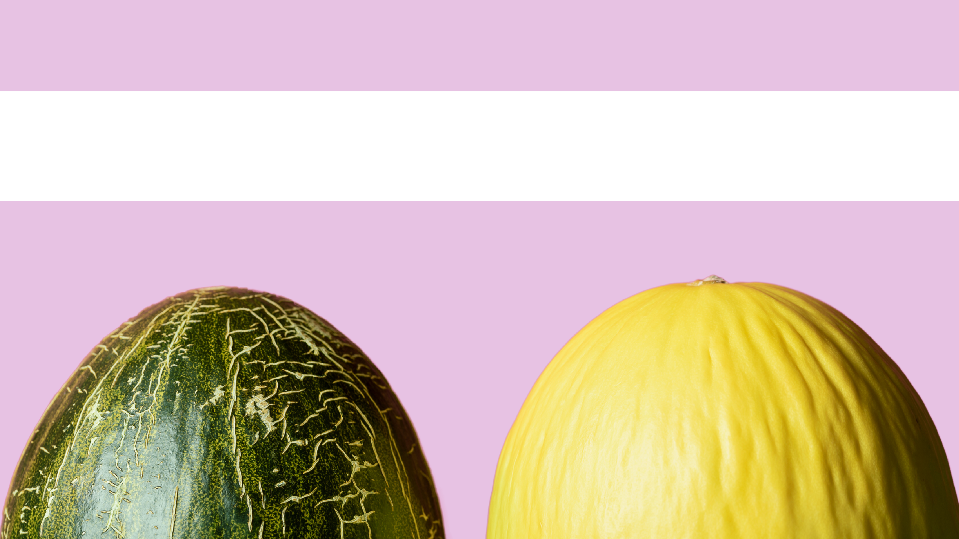
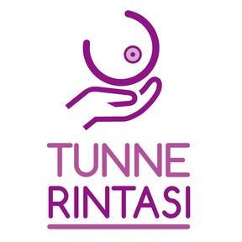
S Y Ö P Ä T E R V E E L L I N E N
R A V I T S E M U S
Ella Helenius
5/2021

Slide 2
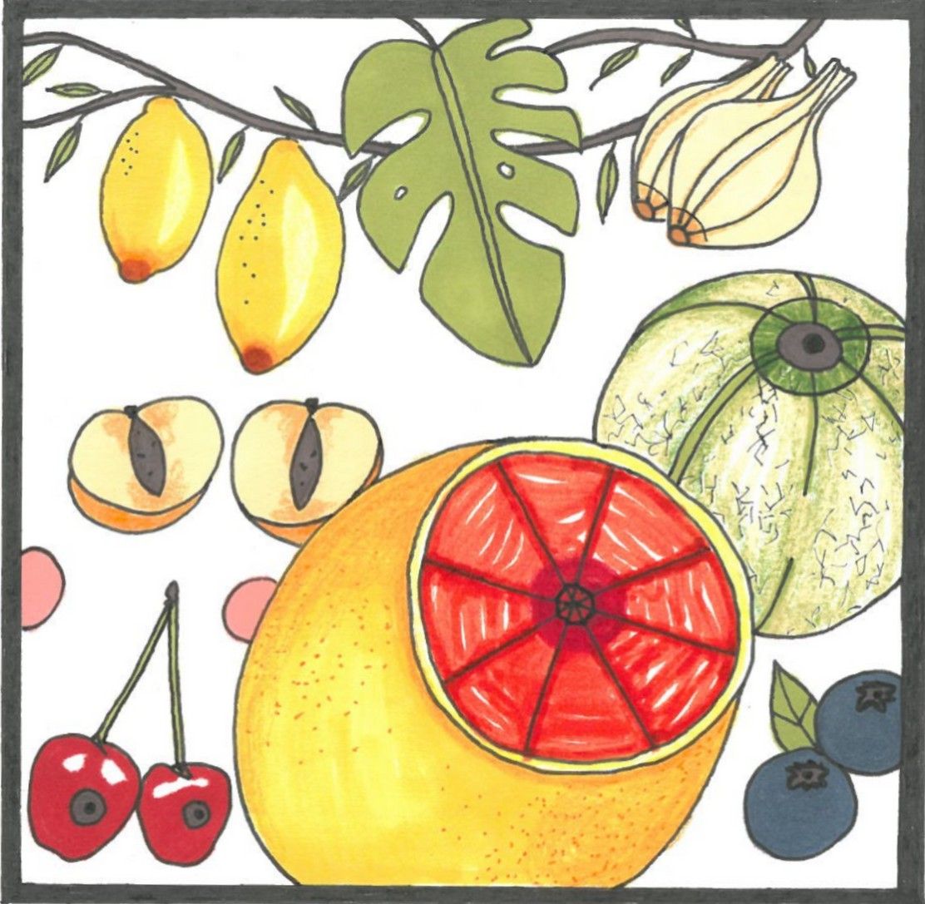
R U O K A V A L I O N Y H T E Y S S Y Ö P Ä Ä N
Ravitsemukselliset tekijät* vaikuttavat syövän riskiin paitsi
painonhallinnan kautta, myös itsenäisesti Tutkimustieto ravinnon ja eri syöpien ilmaantuvuuden välisistä yhteyksistä on edelleen puutteellista Ruokavalion kokonaisuus on ratkaiseva, ei yksittäiset ateriat
Todennäköisesti eri ravitsemukselliset tekijät vaikuttavat syöpään eri tavoin eri aikoina
Syövän ehkäisemiseen tarkoitetut ravitsemussuositukset
ovat linjassa kansallisten ravitsemussuositusten kanssa

Slide 3
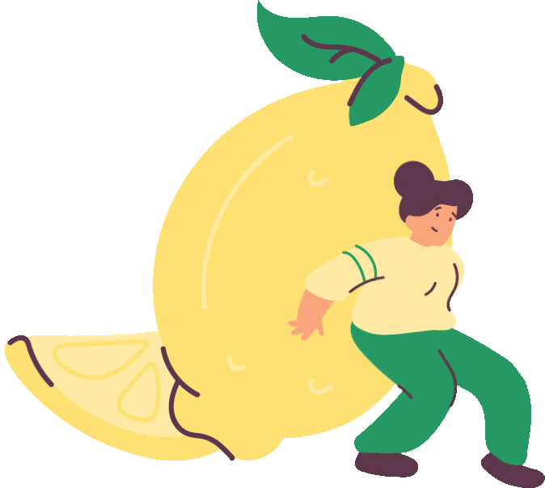
R U O K A V A L I O N Y H T E Y S S Y Ö P Ä Ä N
Mikään ruoka(valio) ei estä eikä paranna syöpää, eikä mikään
tutkimus yksiselitteisesti todista minkään ruoka-aineen alentavan rintasyöpäriskiä
Jotkin ruoat / ruokavaliot voivat parantaa immuunijärjestelmää,
helpottaa syöpähoitojen sivuoireita ja edesauttaa kehon palautumista hoitojen jälkeen
Ruokavalio voi auttaa edistämään ja ylläpitämään omaa terveyttä,
sekä auttaa pitämään rintasyöpäriski mahdollisimman matalana Jotkin ruoat / ruokavaliot saattavat olla haitallisia ja häiritä joitain syöpähoitoja sekä hidastaa toipumista

Slide 4
Lautasmalli
Kasviperäiset raaka-aineet*
Paljon kasviksia ja hedelmiä sisältävä Välimerellinen ruokavalio
Sydänmerkki-tuotteet
Kansalliset ravitsemussuositukset
(Raaka-ravinto)

Slide 5
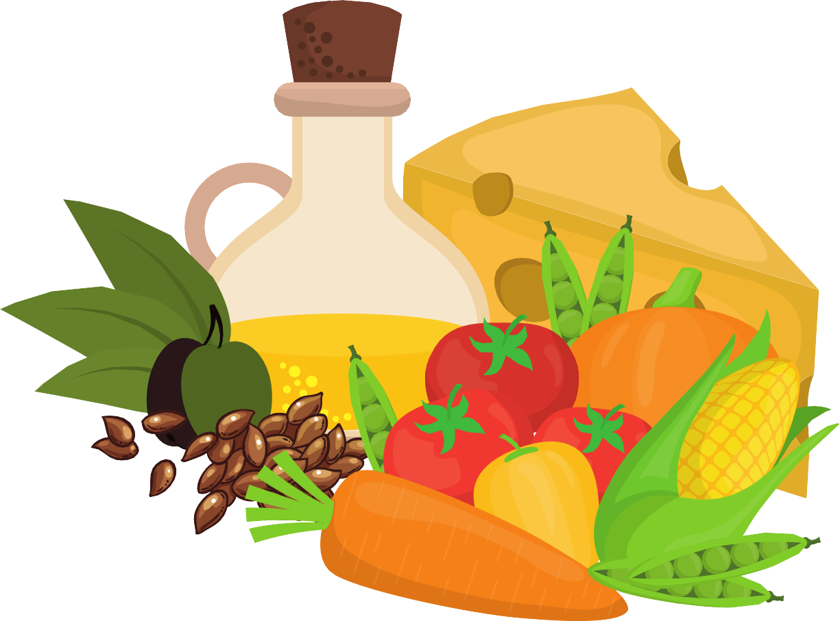
Raa'at vihannekset kypsennettyjä parempia
mm. alfa-karoteeni ja vitamiinit säilyvät paremmin
Riskiä vähentävät maitotuotteet: hapanmaitotuotteet
tietyt kypsytetyt juustot
Kuidut (täysjyvävilja, palkokasvit, pähkinät ja siemenet, vihannekset, juurekset, marjat ja hedelmät)
erityisesti hapanmaitotuotteiden kanssa
riskiä vähentäviä vaikutuksia myös itsenäisesti Pellavansiemenet* (sis. ALA)
estää kasvainten kasvua
lisää apoptoosia eli ohjelmoitua solukuolemaa voimistaa immuniteettia
estää angiogeneesiä**
Ekstraneitsytoliiviöljy (sis. hyödyllisiä polyfenoleita)
S U O S I
N Ä I T Ä

Slide 6
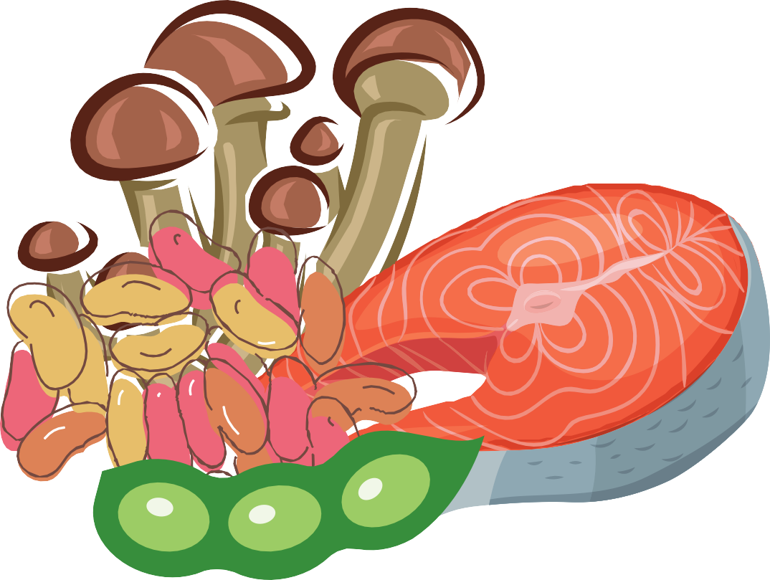
Rasvaiset kalat
(kirjo)lohi, sardiinit, muikku, pikkumakrilli; myös siika
Soija* (soijapavut, tofu, soijamaito) parantaa ennustetta vähentää uusiutumisen riskiä
Pavut ja linssit**
Sienten säännöllinen syöminen parhaita keinoja vähentää riskiä
vaimentavat aromataasientsyymiä
lisäävät apoptoosia (ohjelmoitua solukuolemaa)
Vihreä tee***, 1-4 kuppia päivässä suojaa soluja DNA-vaurioilta estää kasvainten kasvua aikaansaa apoptoosia
S U O S I
N Ä I T Ä

Slide 7
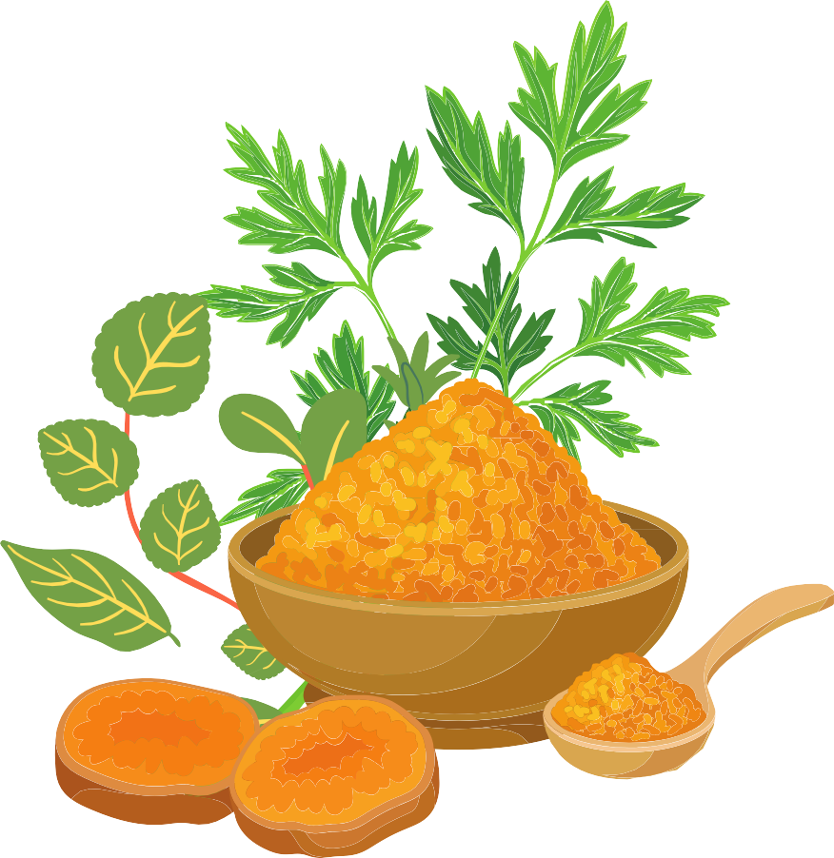
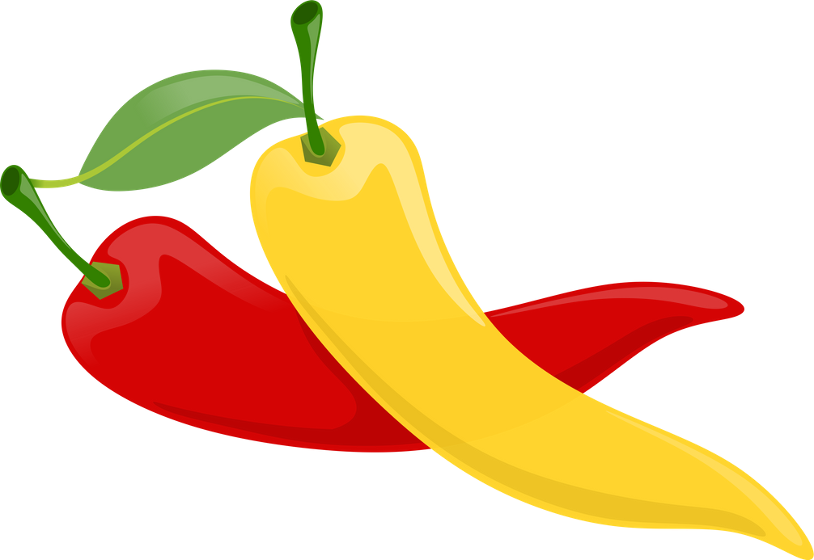
Persilja, timjami ja oregano (sis. flavonoleja)
yhteys pienempään rintasyöpäriskiin ainakin näitä yrttejä kannattaa käyttää ruoanlaitossa usein
S U O S I
N Ä I T Ä
Rosmariinilla katsotaan olevan syövän vastaista
vaikutusta
Chilipippuri (sis. kapsaisiini)
useiden syöpien vastainen vaikutus Kurkuma
mahdollisen syöpää ehkäisevän vaikutuksen lisäksi saattaa ehkäistä myös mm. Alzheimerin tautia
Ilta-esikko öljyllä havaittu eräässä tutkimuksessa olevan vaikutusta rintasyöpäsoluille *

Slide 8



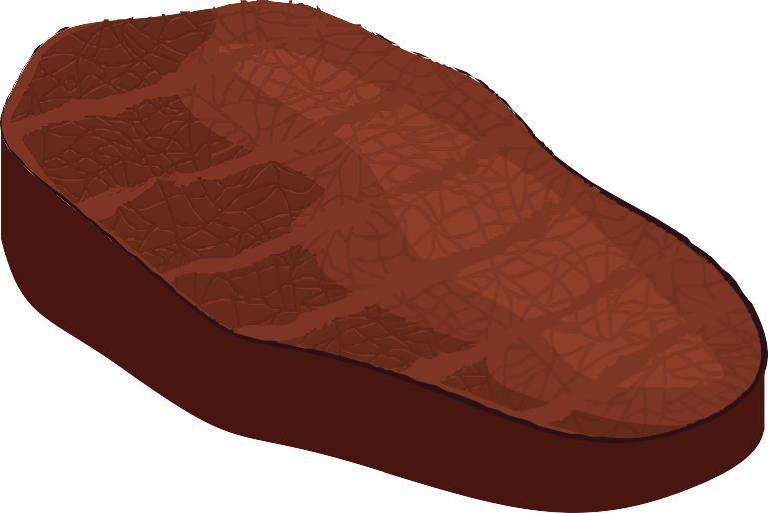
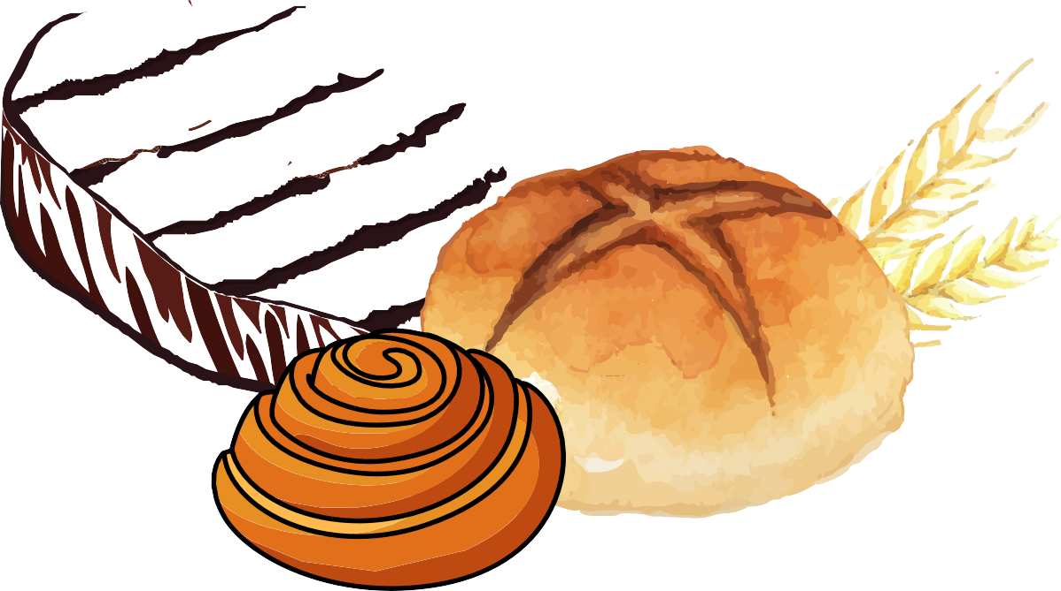

Paistaminen, paahtaminen ja grillaaminen
muodostuu haitallisia aineita, kuten PAH-yhdisteitä muodostuvat karsinogeeniset ja mutageeniset aineet aiheuttavat syöpää
V Ä L T Ä
N Ä I T Ä
"Huonot" hiilihydraatit*
sokeri, valkoinen leipö, pulla, sokeroidut juomat riski etenkin vähän liikkuville naisille
Tyydyttyneet rasvat eli ns. kovat / eläinperäiset rasvat suosi esim. ekstraneitsytoliiviöljyä, avokadoa, rasvaista kalaa, rypsi- ja rapsiöljyä, siemeniä ja pähkinöitä

Slide 9
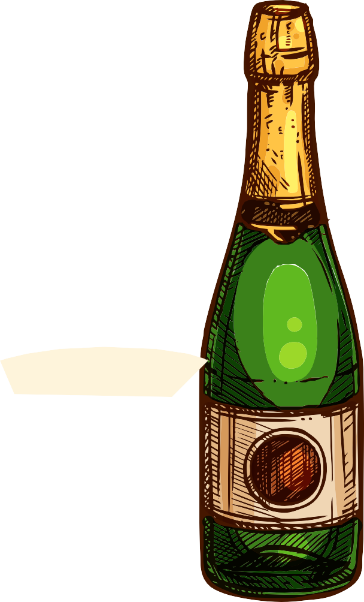











































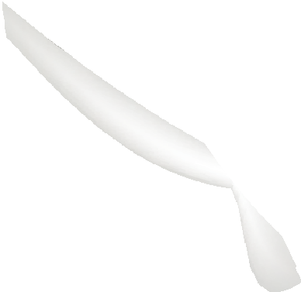
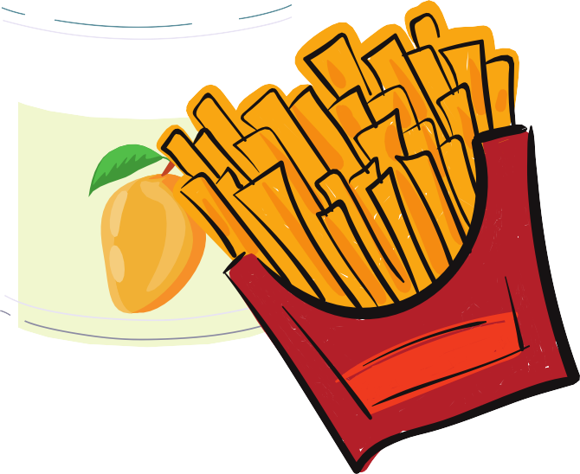











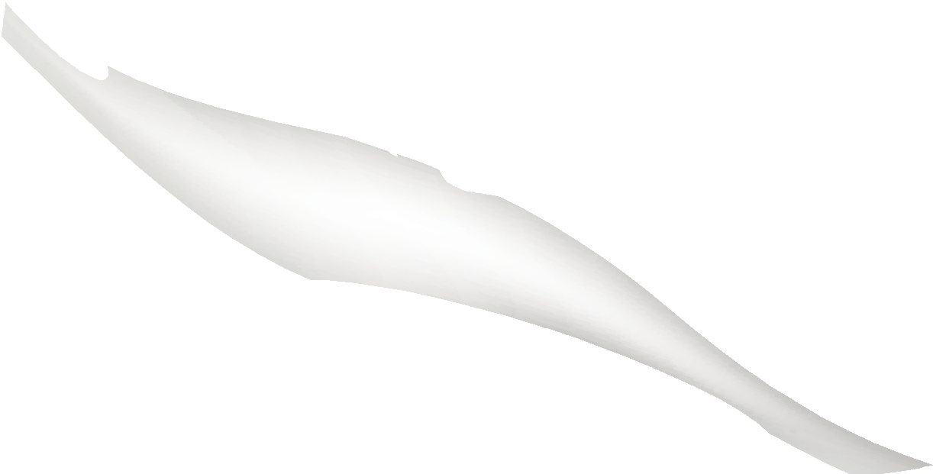




























K O H T U U D E L L A
Paljon prosessoitu valmisruoka
Punainen liha ja lihajalosteet Alkoholi*
Säilötyt vihannekset Eräät maitotuotteet
sulatejuusto, kermajuusto ja cheddarjuusto maidon juominen**

Slide 10
LÄHTEET
Chajès, V. & Romieu, I. 2014. Nutrition and breast cancer. Maturitas 77 (1), 7-11.
Luoto, R., Kukkonen-Harjula, K. & Männistö, S. 2017. Liikkuminen, ravitsemus ja painonhallinta syövän ehkäisyssä. Lääketieteellinen aikakauskirja Duodecim 113 (21), 2069-2074.
Magee, P., Owusu-Apenten, R., McCann, M., Gill, C. & Rowland, I. 2012. Chickpea (Cicer arietinum) and Other Plant- Derived Protease Inhibitor Concentrates Inhibit Breast and Prostate Cancer Cell Proliferation In Vitro. Nutrition and Cancer, 64(5), 741–748.
Orman, A., Johnson, D., Comander, A. & Brockton, N. 2020. Breast Cancer: A Lifestyle Medicine Approach. American Journal of Lifestyle Medicine 14 (5), 483-494.
Stanford Health Care. 2021. Nutrition Services for Cancer Patients. Luettu 20.5.2021. https://stanfordhealthcare.org/medical-clinics/cancer-nutrition-services/reducing-cancer-risk/breast- cancer-prevention.html
Turati, F., Dalmartello, M., Bravi, F, Serraino D., Augustin , L.., Giacosa, A., Negri, E.., Levi, F. & La Vecchia, C. 2020. Adherence to the World Cancer Research Fund/American Institute for Cancer Research Recommendations and the Risk of Breast Cancer. Nutrients 2020, 12, 607.
Vehmanen, L. 2020. Rintasyövän toteaminen, alatyypit ja ennuste. Lääkärikirja Duodecim. Julkaistu 19.9.2020. Luettu 20.5.2021. https://www.terveyskirjasto.fi/dlk00618

Slide 11
LÄHTEET
Delman, D., Fabian, C., Kimler, B., Yeh, H. & Petroff, B. 2015. Effects of Flaxseed Lignan Secoisolariciresinol Diglucoside on Preneoplastic Biomarkers of Cancer Progression in a Model of Simultaneous Breast and Ovarian Cancer Development. Nutrition and Cancer, 67(5), 857–864.
Iwasaki, M., Mizusawa, J., Kasuga, Y., Yokoyama, S., Onuma, H., Nishimura, H., Kusama, R. & Tsugane, S. 2014. Green Tea Consumption and Breast Cancer Risk in Japanese Women: A Case-Control Study. Nutrition and Cancer, 66(1), 57–67.
Chandran, U., McCann, S., Zirpoli, G., Gong, Z., Lin, Y., Hong, C., Ciupak, G., Pawlish, K., Ambrosone, C. & Bandera, E. 2014. Intake of Energy-Dense Foods, Fast Foods, Sugary Drinks, and Breast Cancer Risk in African American and European American Women. Nutrition and Cancer, 66(7), 1187–1199.
Morimoto, Y., Conroy, S., Pagano, I., Isaki, M., Franke, A., Nordt, F. & Maskarinec, G. 2012. Urinary Estrogen Metabolites During a Randomized Soy Trial. Nutrition and Cancer, 64(2), 307–314.
Debras, C., Chazelas, E., Srour, B., Kesse-Guyot, E., Julia, C., Zelek, L., Agaësse, C., Druesne-Pecollo, N., Galan, P., Hercberg, S.,Latino-Martel, P., Deschasaux, M. & Touvier, M. 2020. Total and added sugar intakes, sugar types, and cancer risk: results from the prospective NutriNet-Santé cohort. American Journal of Clinical Nutrition, 2020; 112, 1267–1279.

Slide 12
LÄHTEET
Wiggins, A., Kharotia, S., Mason, J. & Thompson, U. 2015. a-Linolenic Acid Reduces Growth of Both Triple Negative and Luminal Breast Cancer Cells in High and Low Estrogen Environments. Nutrition and Cancer, 67(6), 1001–1009.
Lewandowska, U., Szewczyk, K., Owczarek, K., Hrabec, Z., Podsedek, A., Sosnowska, D. & Hrabec, E. 2013. Procyanidins from Evening Primrose (Oenothera paradoxa) Defatted Seeds Inhibit Invasiveness of Breast Cancer Cells and Modulate the Expression of Selected Genes Involved in Angiogenesis, Metastasis, and Apoptosis. Nutrition and Cancer, 65(8), 1219–1231.
Wang, Y., Gapstur, S., Gaudet, M., Furtado, J., Campos, H. & McCullough, M. 2015. Plasma carotenoids and breast cancer risk in the Cancer Prevention Study II Nutrition Cohort. Cancer Causes Control (2015) 26:1233–1244.
Messina, M. & Messina, V. 2013. Exploring the Soyfood Controversy. Nutrition Today 48 (2), 68-75.
2015. Vitamin D Status and Risk of Breast Cancer in Iranian Women: A Case–Control Study. Journal of the American College of Nutrition. Published online: 22 Jun 2016.

